Slide 1

Ejercicio de socialización
Martha Lucía Duque Ramírez
GASA
ACREDITACIÓN INSTITUCIONAL
12 de Junio 2014
Cali - Colombia

Slide 2
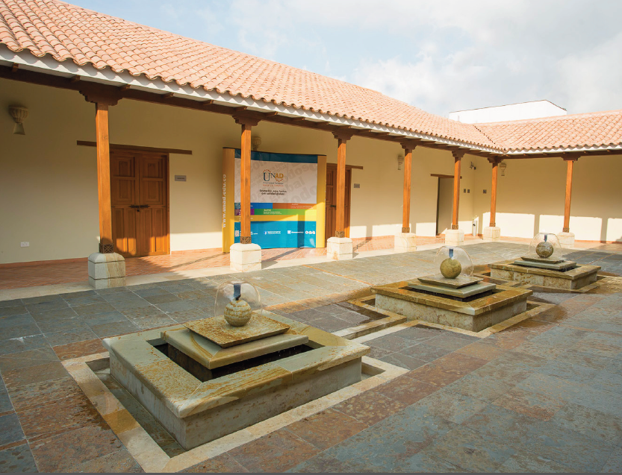
POLÍTICAS

Slide 3



¿
Qué componentes del PAP Solidario determinan el horizonte para la toma de decisiones estratégicas en la UNAD
POLÍTICAS
?

Slide 4






¿
Qué aspectos considera usted que la UNAD podría fortalecer
?
POLÍTICAS

Slide 5


¿
Cree usted que la toma de decisiones en la UNAD se soporta en principios de equidad y transparencia
POLÍTICAS
?

Slide 6
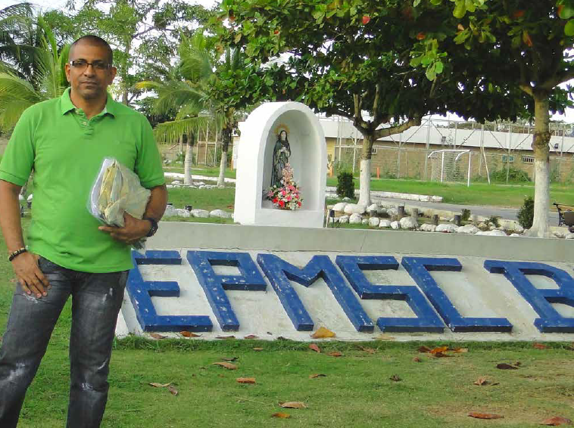
PARTICIPACIÓN

Slide 7

¿
Cuál es el impacto de la participación de los estudiantes en la vida universitaria
PARTICIPACIÓN
?

Slide 8








¿
Cuál es el impacto de la participación de los profesores en la vida universitaria
PARTICIPACIÓN
?

Slide 9

¿
Considera usted que la red de egresados establece una relación efectiva entre los egresados y la UNAD
PARTICIPACIÓN
?

Slide 10

INVESTIGACIÓN,
INNOVACIÓN E
IMPACTO.

Slide 11
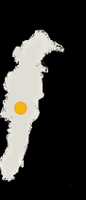
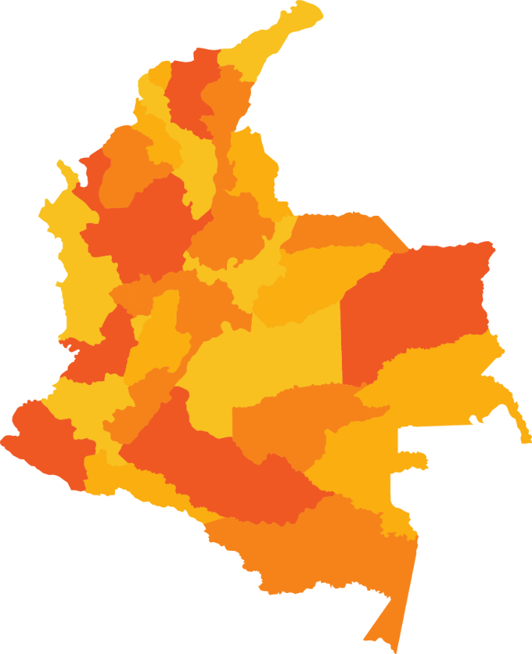
¿
Existe un sistema de investigación institucional que recoge las necesidades del contexto
a nivel local y regional
INVESTIGACIÓN, INNOVACIÓN
?

Slide 12



¿
Cuál cree usted son las innovaciones sociales y culturales que ha desarrollado el ejercicio de la investigación en la Universidad
INVESTIGACIÓN, INNOVACIÓN
?

Slide 13

INTERNACIONALIZACIÓN

Slide 14




¿
Conoce los mecanismos para el desarrollo del proceso de internacionalización en la UNAD
INVESTIGACIÓN, INNOVACIÓN
?

Slide 15
GRACIAS.
Responsable del Aseguramiento de la Calidad Académica
Grupo de Asesoría y Seguimiento a la Acreditación
– GASA –
MARTHA LUCÍA DUQUE RAMIREZ
Asesora de Rectoría

